Slide 1
EXPORT DO REGIONU RUSKA
28. 6. 2021 jAN DUBEC

Slide 2
Egap v roce 2020
pojištěný vývoz za 35 mld. Kč
celkem uzavřeno 249 smluv do rekordních 47 zemí
  podpořeno 83 jednotlivých exportérů
  110 smluv s MSP v objemu 3,7 mld. Kč
nejpoptávanější produkt – pojištění pohledávek – 121 smluv
hlavní podíl na celkovém pojištěném objemu produkt
– pojištění zahraničních investic
vymožené pohledávky – 400 mil. Kč

Slide 3
Egap v roce 2020
COVID Plus:
  43 společností
  9,7 mld. Kč záruk za úvěry ve výši 12,1 mld. Kč

Slide 4
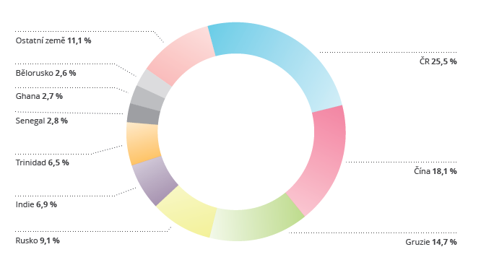
Teritoriální rozdělení v roce 2020
Celkem 35 mld. Kč

Slide 5
Doplňujeme komerční pojišťovny
Pojistí
EGAP
Středně- a dlouhodobé úvěry (> 2 roky)
Pojistí komerční pojišťovny
Atradius, Coface, Credendo,
Euler-Hermes
Krátkodobé
úvěry (< 2 roky)
Tržně pojistitelné země
Tržně nepojistitelné
(rizikové) země

Slide 6
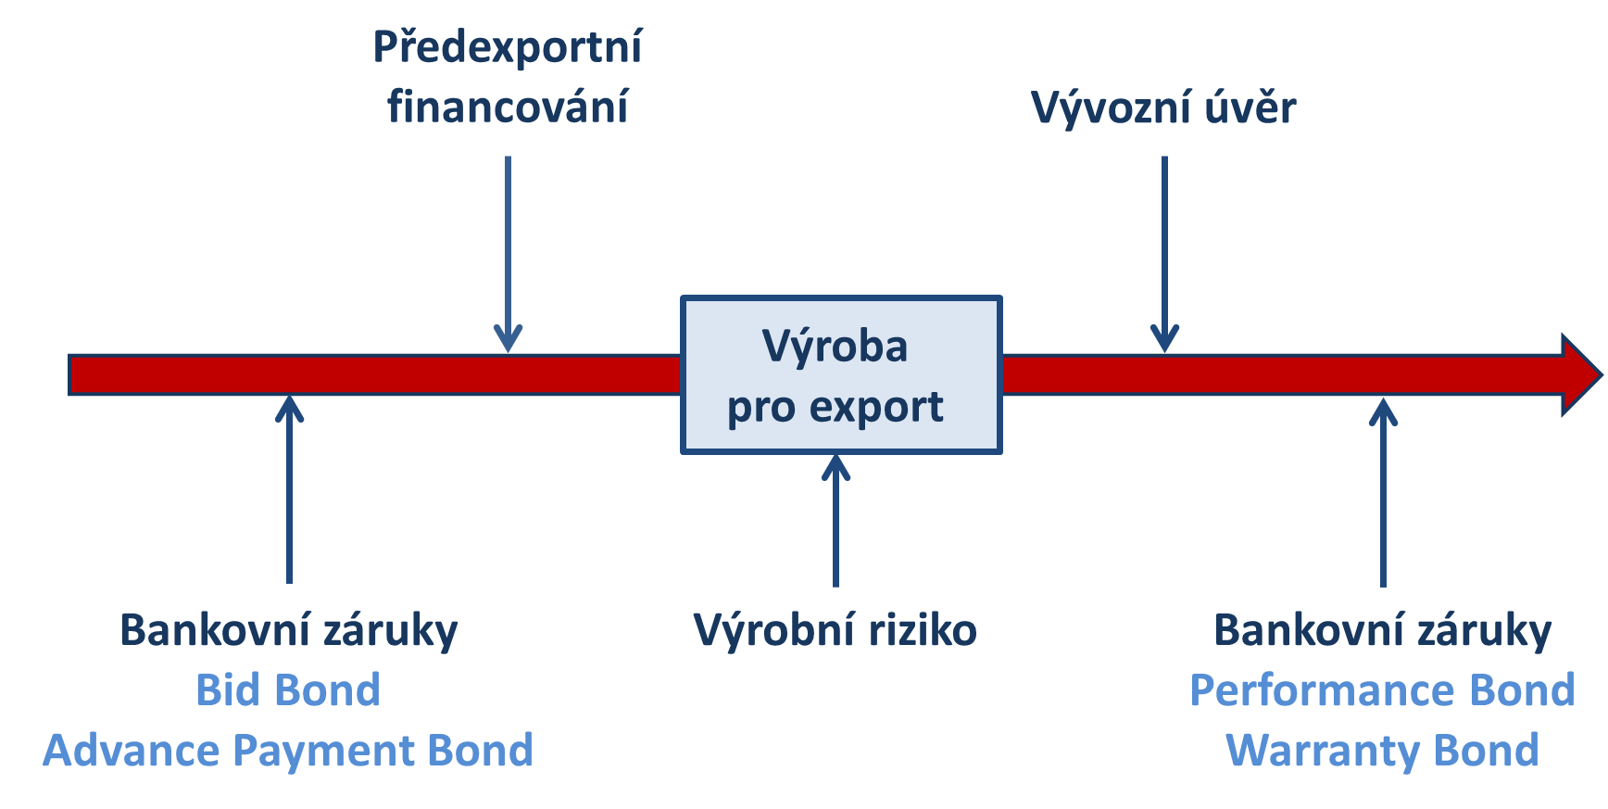
Produktová nabídka ošetřuje vaše rizika

Slide 7
Rusko z pohledu egap
aktuální teritoriální limit 32,148 mld. Kč
volný limit k dispozici 18,675 mld. Kč
barometr rizik EGAP – C
platné smlouvy v celkové hodnotě 12,9 mld. Kč
za posledních 10 let pojištěno za 103,8 mld. Kč
v roce 2020 pojištěno za 5 mld. Kč a to převážně krátkodobé pojištění pohledávek
zájem o pojištění pohledávek stále velký

Slide 8
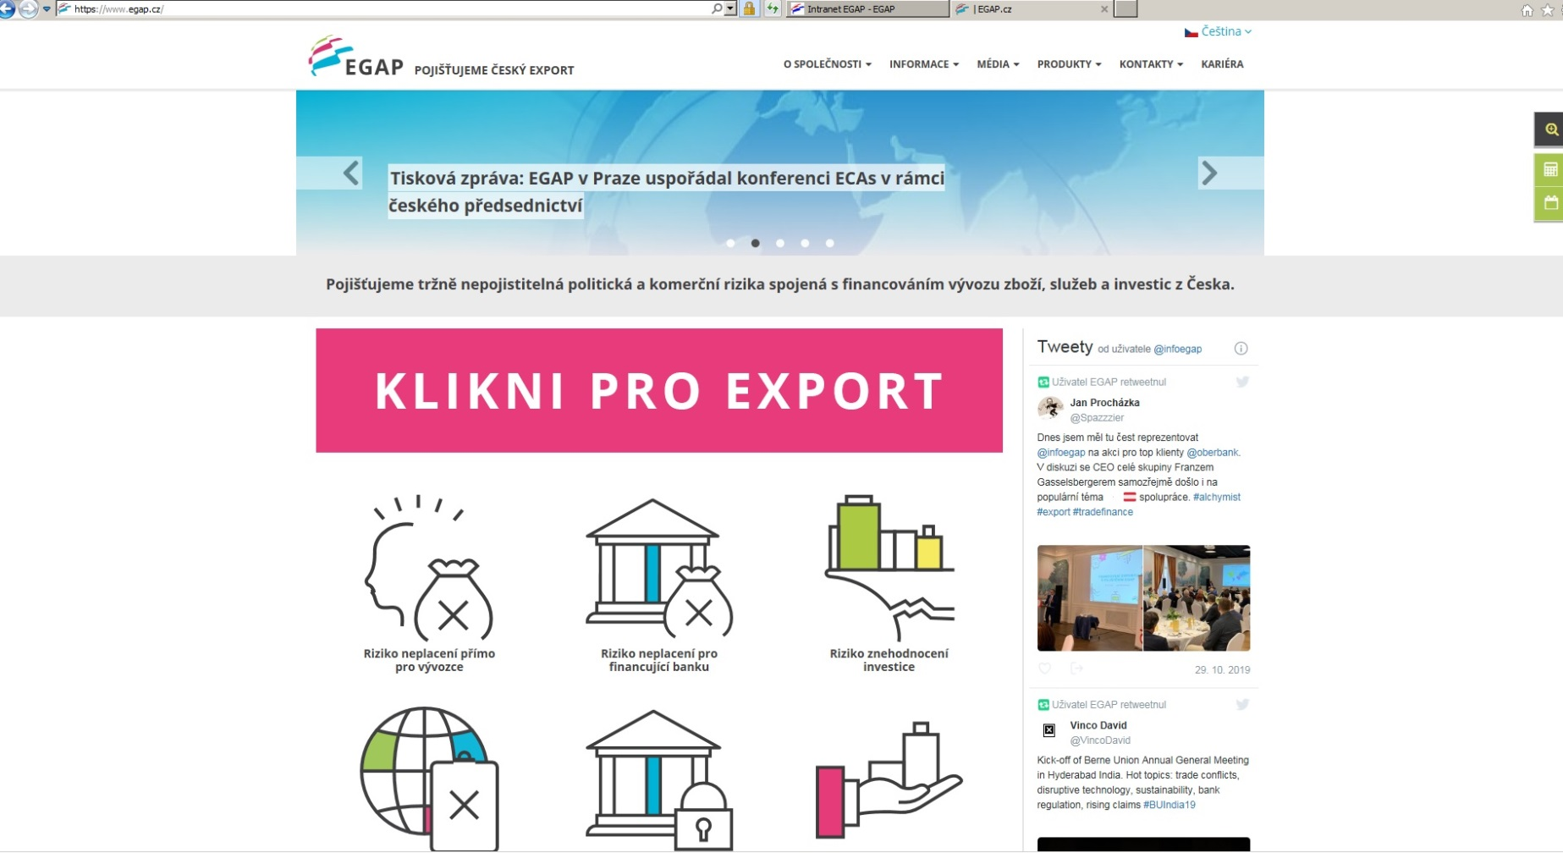
KLIKNI PRO EXPORT

Slide 9
KLIKNI PRO EXPORT
nová služba zkrátí Vaši cestu do světa
klientský portál pro exportéry
méně administrativy
prověření bonity kupujícího
zajištění platebních rizik v zahraničí
snadnější financování pro Vaši firmu
připravuje se klientský portál pro správu smluv, pohledávek a pojistných událostí

Slide 10
Ing. JAN DUBEC
ředitel odboru akvizic a pojištění dodavatelských úvěrů
dubec@egap.cz

